Slide 1






PSP05 – Seguridad -Cifrado Asimétrico
Texto plano
Texto plano
Texto cifrado
Canal de transmisión
Cifrar
Descifrar
Emisor
Receptor
Clave Cifrar (pública)
Clave Descifrar (privada)

Slide 2
PSP05 – Seguridad -Cifrado Asimétrico
Algoritmos RSA (Rivest, Shamir y Adleman). El más extendido
Técnica de matemáticas propias a través de productos de números primos muy grandes.
https://www.youtube.com/watch?v=CMe0COxZxb0
Beneficio:
Más seguro.
Claves más largas para garantizar dicha seguridad
Desventaja:
Mayor consumo de proceso

Slide 3
PSP05 – Seguridad -Cifrado Asimétrico
Cuándo enviamos la clave….hay que asegurarse de que el usuario que la está utilizando es quien dice ser.
Formas comunes de enviar esta clave pública:
Clave pública PKI. Entidades certificadoras (CA) que emiten su clave pública.
Establecer una red de confianza entre los usuarios. PGP (pretty Good privacy)
Beneficio:
Más seguro.
Claves más largas para garantizar dicha seguridad
Desventaja:
Mayor consumo de proceso

Slide 4
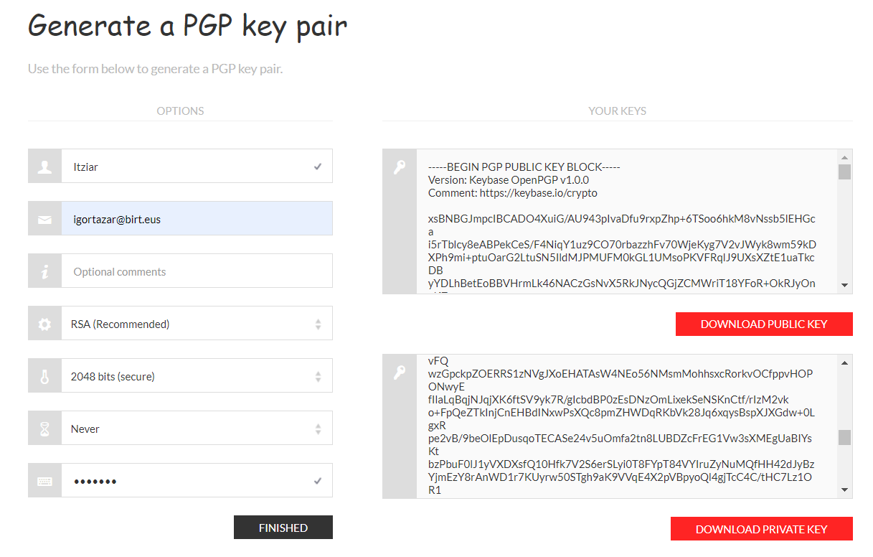
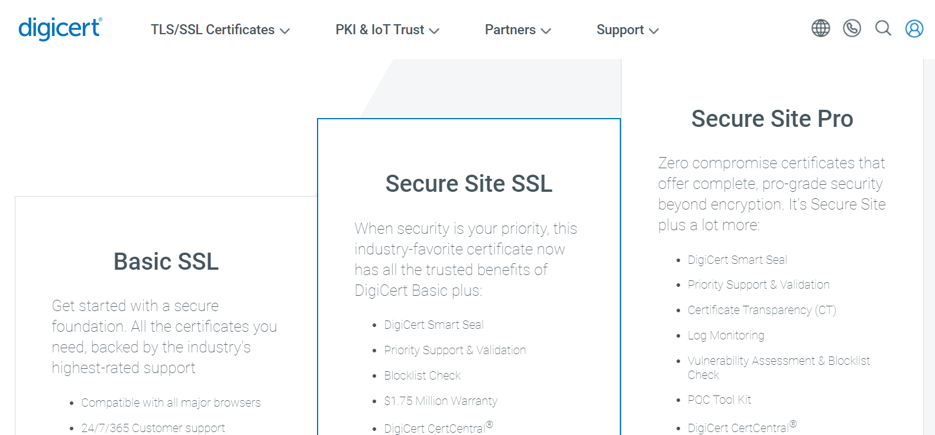
PSP05 – Seguridad -Cifrado Asimétrico
Cuándo enviamos la clave….hay que asegurarse de que el usuario que la está utilizando es quien dice ser.
Formas comunes de enviar esta clave pública:
Clave pública PKI. Entidades certificadoras (CA) que emiten su clave pública.
Establecer una red de confianza entre los usuarios. PGP (pretty Good privacy)

Slide 5
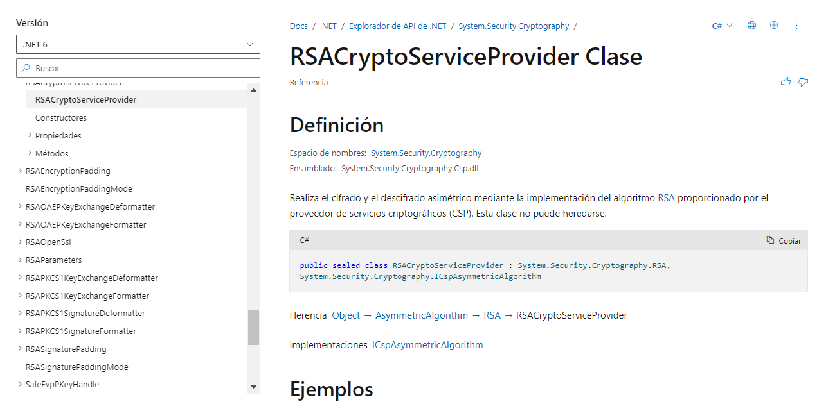
PSP05 – Seguridad -Cifrado Asimétrico
Clase para Cifrado asimétrico RSA
https://docs.microsoft.com/es-es/dotnet/api/system.security.cryptography.rsacryptoserviceprovider?view=net-6.0

Slide 6
PSP05 – Seguridad -Cifrado Asimétrico
Clase para Cifrado asimétrico RSA
https://docs.microsoft.com/es-es/dotnet/api/system.security.cryptography.rsacryptoserviceprovider?view=net-6.0

